Slide 1


HOW IT WORKS
00
사전 준비
→
01
순간 감지
→
02
질문 다시 쓰기
→
03
연쇄 탐색
→
04
전달
작년 여름 제주에서 먹은 고기국수집
그 고기국수집,
이름이 뭐였더라?
친구에게 알려 주려고 구글에 적었는데,
작년 여름에 간 그 집 이름이 떠오르지 않아요
가
A
123
•••
Notes:
친구에게 제주 고기국수집을 알려 주려고 구글에 기억나는 대로 적었습니다. 작년 여름 제주에서 먹은 고기국수집. 그런데 이름이 떠오르지 않죠.

Slide 2




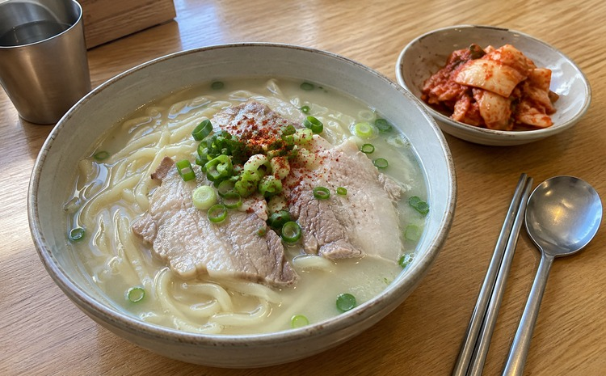
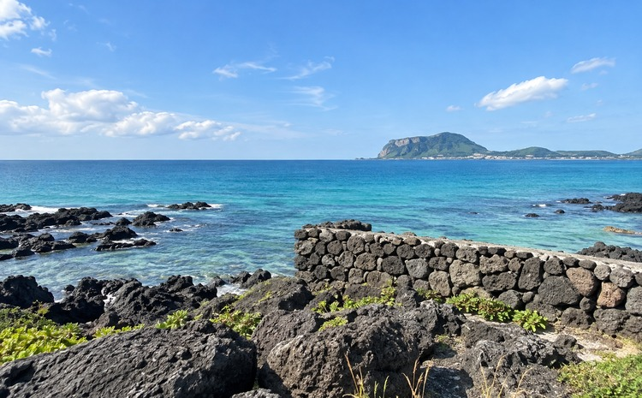
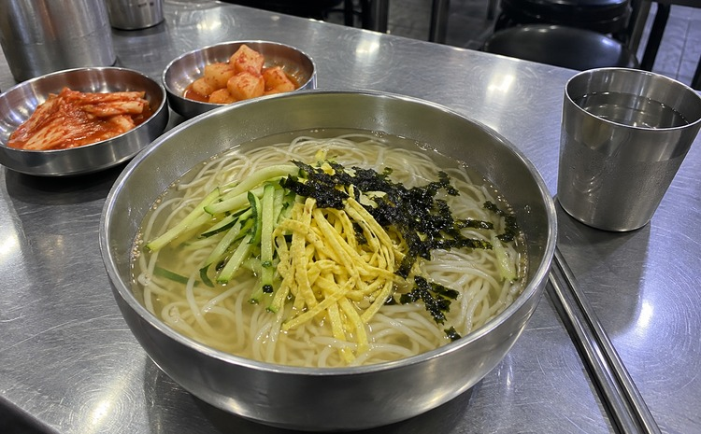

HOW IT WORKS
00
사전 준비
→
01
순간 감지
→
02
질문 다시 쓰기
→
03
연쇄 탐색
→
04
전달
답은 분명 폰 어딘가에 있어요
탑승권이었나, 사진이었나, 결제 내역이었나…
탑승권 2장
스크린샷
제주 먹킷리스트
관리비 고지서
삼성 월렛
2025. 6. 30
2025. 7. 1
2026. 2. 25
김포 → 제주 2025. 7. 12 (토)
제주 고기국수 맛집 BEST 10
고기국수, 흑돼지, 한라봉
1월분 관리비를 알려 드려요
제주 → 김포 2025. 7. 15 (화)
갤러리
갤러리
갤러리
2025. 7. 13 (일) 12:31
2025. 7. 12 (토) 15:20
2026. 2. 3 (화) 19:40
팀 단톡방
어제
내일 회의는 10시로 할게요
삼성 월렛 결제
삼성 월렛 결제
삼성 월렛 결제
삼성 월렛 결제
2025. 7. 13 (일) 12:58
2025. 7. 13 (일) 15:24
2025. 7. 13 (일) 09:05
2026. 2. 3 (화) 19:58
바당식당 18,000원
카페 오름 6,500원
셀프주유소 52,000원
을지로잔치국수 8,000원
Notes:
답은 분명 폰 어딘가에 있습니다. 탑승권도, 사진도, 결제 내역도 다 남아 있으니까요. 지금 쓰는 검색으로 먼저 찾아보겠습니다.

Slide 3
HOW IT WORKS
00
사전 준비
→
01
순간 감지
→
02
질문 다시 쓰기
→
03
연쇄 탐색
→
04
전달
지금 쓰는 검색 1
단어로 찾으면?
‘제주 고기국수’로 찾아봐요
탑승권 2장
스크린샷
제주 먹킷리스트
삼성 월렛
2025. 6. 30
2025. 7. 1
김포 → 제주 2025. 7. 12 (토)
제주 고기국수 맛집 BEST 10
고기국수, 흑돼지, 한라봉
제주 → 김포 2025. 7. 15 (화)
단어로 찾기
제주 고기국수
갤러리
갤러리
갤러리
2025. 7. 13 (일) 12:31
2025. 7. 12 (토) 15:20
2026. 2. 3 (화) 19:40
Notes:
단어로 찾으면, 제주와 고기국수라는 글자가 들어간 기록이 나옵니다. 탑승권, 맛집 캡처, 먹킷리스트.

Slide 4
HOW IT WORKS
00
사전 준비
→
01
순간 감지
→
02
질문 다시 쓰기
→
03
연쇄 탐색
→
04
전달
검색 결과에 없어요
이름이 남은 결제 내역엔
‘국수’가 없어요
삼성 월렛 결제
2025. 7. 13 (일) 12:58
바당식당 18,000원
결제 내역에는 가게 이름과 금액만 있어서,
단어로는 닿지 않아요
Notes:
그런데 정작 가게 이름이 남은 결제 내역에는 국수라는 말이 없습니다. 가게 이름과 금액뿐이라, 단어로는 닿지 않죠.

Slide 5
HOW IT WORKS
00
사전 준비
→
01
순간 감지
→
02
질문 다시 쓰기
→
03
연쇄 탐색
→
04
전달
지금 쓰는 검색 2
비슷한 것을 찾으면?
질문과 뜻이 가까운 기록을 한 번에 골라 줘요
2
탑승권 2장
스크린샷
삼성 월렛
2025. 6. 30
김포 → 제주 2025. 7. 12 (토)
제주 고기국수 맛집 BEST 10
제주 → 김포 2025. 7. 15 (화)
비슷한 것 찾기
작년 여름 제주에서
먹은 고기국수집
1
3
일반 임베딩
갤러리
갤러리
갤러리
2025. 7. 13 (일) 12:31
2025. 7. 12 (토) 15:20
2026. 2. 3 (화) 19:40
처음 질문 하나만 숫자로 바꿔, 비슷한 기록을 찾아요
질문
작년 여름 제주에서 먹은 고기국수집
삼성 월렛 결제
삼성 월렛 결제
2025. 7. 13 (일) 12:58
2025. 7. 13 (일) 15:24
바당식당 18,000원
카페 오름 6,500원
Notes:
일반 임베딩은 처음 질문 하나만 숫자로 바꿔, 뜻이 비슷한 기록을 찾습니다. 고기국수 사진과 맛집 캡처가 올라옵니다.

Slide 6
HOW IT WORKS
00
사전 준비
→
01
순간 감지
→
02
질문 다시 쓰기
→
03
연쇄 탐색
→
04
전달
가게 이름이 없어요
갤러리
2025. 7. 13 (일) 12:31
사진까지는 찾았지만,
가게 이름이 없어요
이름이 있는 결제 내역은 질문과 닮지 않아서,
한 번에는 닿지 않아요
?
질문과 닮지 않았어요
삼성 월렛 결제
2025. 7. 13 (일) 12:58
바당식당 18,000원
Notes:
사진까지는 찾았지만 가게 이름이 없습니다. 이름이 있는 결제 내역은 질문과 닮지 않아서, 한 번 찾는 방식으로는 닿지 않습니다.

Slide 7
HOW IT WORKS
00
사전 준비
→
01
순간 감지
→
02
질문 다시 쓰기
→
03
연쇄 탐색
→
04
전달
00 사전 준비
평소에 기록을 미리 정리해 둬요
허용한 기록만, 언제 남겼는지와 사진에 무엇이 있는지 기기 안에서 적어 둬요
탑승권 2장
스크린샷
제주 먹킷리스트
삼성 월렛
2025. 6. 30
2025. 7. 1
김포 → 제주 2025. 7. 12 (토)
제주 고기국수 맛집 BEST 10
고기국수, 흑돼지, 한라봉
제주 → 김포 2025. 7. 15 (화)
제주 여행
7/12 ~ 7/15
갤러리
갤러리
갤러리
2025. 7. 13 (일) 12:31
2025. 7. 12 (토) 15:20
2026. 2. 3 (화) 19:40
7/13 낮 12:31
고기국수 사진
7/12 오후 3:20
바다 사진
삼성 월렛 결제
삼성 월렛 결제
삼성 월렛 결제
2025. 7. 13 (일) 12:58
2025. 7. 13 (일) 15:24
2025. 7. 13 (일) 09:05
바당식당 18,000원
카페 오름 6,500원
셀프주유소 52,000원
7/13 낮 12:58
바당식당
식당 결제
7/13 오후 3:24
카페 결제
Notes:
Weave는 평소에 미리 준비해 둡니다. 허용한 기록만 기기 안에서 정리합니다. 언제 남긴 기록인지, 사진에 무엇이 찍혔는지.

Slide 8


HOW IT WORKS
✓
사전 준비
→
01
순간 감지
→
02
질문 다시 쓰기
→
03
연쇄 탐색
→
04
전달
작년 여름 제주에서 먹은 고기국수집
01 순간 감지
구글 검색창에서
실타래 버튼을 눌러요
검색창에 적은 말로 Weave가 찾기 시작해요
가
A
123
•••
Notes:
순간 감지입니다. 구글 검색창에서 키보드의 실타래 버튼을 누르면 Weave가 시작합니다.

Slide 9
HOW IT WORKS
✓
사전 준비
→
✓
순간 감지
→
02
질문 다시 쓰기
→
03
연쇄 탐색
→
04
전달
질문 다시 쓰기
처음 질문
“작년 여름 제주에서 먹은 고기국수집”
02 질문 다시 쓰기
1
작년 여름 제주에 간 건 언제였지?
한 번에 안 찾아지면,
질문을 나눠요
2
그때
찍은 고기국수 사진은?
먼저 제주에 언제 갔는지부터 묻고,
그 답이 들어갈 자리는 비워 둬요
3
그 사진
찍고 바로 뒤에 국숫값을 낸 곳은?
답
Notes:
질문 다시 쓰기입니다. 한 번에 찾아지지 않는 질문은 작게 나눕니다. 먼저 제주에 언제 갔는지, 그때 찍은 고기국수 사진은 무엇인지, 그 사진을 찍고 바로 뒤에 국숫값을 낸 곳은 어디인지. 앞의 답이 들어갈 자리는 비워 둡니다.

Slide 10
사전 준비
→
순간 감지
→
질문 다시 쓰기
→
1
HOW IT WORKS
✓
✓
✓
03
연쇄 탐색
→
04
전달
▲
반복
탑승권 2장
삼성 월렛
김포 → 제주 2025. 7. 12 (토)
질문 다시 쓰기
제주 → 김포 2025. 7. 15 (화)
7/12 ~ 7/15
처음 질문
“작년 여름 제주에서 먹은 고기국수집”
갤러리
2025. 7. 13 (일) 12:31
1
작년 여름 제주에 간 건 언제였지?
2
그때
찍은 고기국수 사진은?
03 연쇄 탐색 ①
제주에 간 건 언제였을까요?
3
그 사진
찍고 바로 뒤에 국숫값을 낸 곳은?
먼저 풀 질문을 숫자로 바꿔, 이어지는 기록을 찾아요
답
Reasoning Embedding
삼성 월렛 결제
2025. 7. 13 (일) 12:58
다시 쓴 질문을 숫자로 바꿔, 이어지는 기록을 찾아요
바당식당 18,000원
질문
작년 여름 제주에 간 건 언제였지?
Notes:
첫 번째 연쇄 탐색입니다. 먼저 풀 질문, 작년 여름 제주에 간 건 언제였는지를 Reasoning Embedding에 넣습니다. 삼성 월렛의 탑승권이 이어집니다. 7월 12일부터 15일까지였네요.

Slide 11
사전 준비
→
순간 감지
→
질문 다시 쓰기
→
1
HOW IT WORKS
✓
✓
02
✓
연쇄 탐색
→
04
전달
▲
찾은 단서로 질문 다시 쓰기
탑승권 2장
삼성 월렛
김포 → 제주 2025. 7. 12 (토)
질문 다시 쓰기
제주 → 김포 2025. 7. 15 (화)
처음 질문
“작년 여름 제주에서 먹은 고기국수집”
갤러리
2025. 7. 13 (일) 12:31
✓
작년 여름 제주에 간 건 언제였지?
02 질문 다시 쓰기
2
7/12 ~ 7/15
사이에 찍은 고기국수 사진은?
찾은 단서로
다음 질문을 다시 써요
3
그 사진
찍고 바로 뒤에 국숫값을 낸 곳은?
‘그때’ 자리에 ‘7/12 ~ 7/15’를 넣어 다시 찾아요
답
Reasoning Embedding
삼성 월렛 결제
2025. 7. 13 (일) 12:58
다시 쓴 질문을 숫자로 바꿔, 이어지는 기록을 찾아요
바당식당 18,000원
질문
7/12 ~ 7/15 사이에 찍은 고기국수 사진은?
필터
7/12 ~ 7/15
Notes:
찾은 날짜가 다음 질문의 빈자리에 들어가서, 질문이 ‘7월 12일부터 15일 사이에 찍은 고기국수 사진은?’으로 바뀝니다. 다시 쓴 질문이 통째로 다음 검색에 들어가고, 날짜는 필터로도 넘깁니다.

Slide 12
사전 준비
→
순간 감지
→
질문 다시 쓰기
→
2
HOW IT WORKS
✓
✓
✓
03
연쇄 탐색
→
04
전달
▲
반복
03 연쇄 탐색 ②
여행 기간의 사진만 남겨요
날짜처럼 딱 정해진 조건은 짐작하지 않고, 그대로 걸러요
필터 7/12 ~ 7/15
다른 날이에요
갤러리
갤러리
갤러리
2025. 7. 13 (일) 12:31
2025. 7. 12 (토) 15:20
2026. 2. 3 (화) 19:40
Reasoning Embedding
삼성 월렛 결제
삼성 월렛 결제
2025. 7. 13 (일) 12:58
2025. 7. 13 (일) 15:24
다시 쓴 질문을 숫자로 바꿔, 이어지는 기록을 찾아요
바당식당 18,000원
카페 오름 6,500원
질문
7/12 ~ 7/15 사이에 찍은 고기국수 사진은?
필터
7/12 ~ 7/15
Notes:
두 번째 탐색입니다. 다시 쓴 질문에서 날짜는 필터가 맡습니다. 여행 기간에 찍은 사진만 남기면, 서울에서 먹은 국수 사진은 빠집니다.

Slide 13
사전 준비
→
순간 감지
→
질문 다시 쓰기
→
2
HOW IT WORKS
✓
✓
✓
03
연쇄 탐색
→
04
전달
▲
반복
03 연쇄 탐색 ②
그중 고기국수 사진을 골라요
사진에 무엇이 찍혔는지 보고 골라요
필터 7/12 ~ 7/15
고기국수 ✓
바다 사진이에요
갤러리
갤러리
2025. 7. 13 (일) 12:31
2025. 7. 12 (토) 15:20
7/13 낮 12:31
Reasoning Embedding
삼성 월렛 결제
삼성 월렛 결제
2025. 7. 13 (일) 12:58
2025. 7. 13 (일) 15:24
다시 쓴 질문을 숫자로 바꿔, 이어지는 기록을 찾아요
바당식당 18,000원
카페 오름 6,500원
질문
7/12 ~ 7/15 사이에 찍은 고기국수 사진은?
필터
7/12 ~ 7/15
Notes:
남은 사진 중에서 고기국수 사진을 고릅니다. 7월 13일 낮 12시 31분에 찍은 사진이네요.

Slide 14
사전 준비
→
순간 감지
→
질문 다시 쓰기
→
2
HOW IT WORKS
✓
✓
02
✓
연쇄 탐색
→
04
전달
▲
찾은 단서로 질문 다시 쓰기
질문 다시 쓰기
처음 질문
“작년 여름 제주에서 먹은 고기국수집”
갤러리
2025. 7. 13 (일) 12:31
✓
작년 여름 제주에 간 건 언제였지?
✓
7/12 ~ 7/15
사이에 찍은 고기국수 사진은?
02 질문 다시 쓰기
찾은 단서로
다음 질문을 다시 써요
3
7/13 낮 12:31
바로 뒤에 국숫값을 낸 곳은?
답
‘그 사진’ 자리에 ‘7/13 낮 12:31’을 넣어 다시 찾아요
Reasoning Embedding
다시 쓴 질문을 숫자로 바꿔, 이어지는 기록을 찾아요
질문
7/13 낮 12:31 바로 뒤에 국숫값을 낸 곳은?
필터
7/13 낮 12:31 ~ 자정
Notes:
사진을 찍은 시간이 세 번째 질문의 빈자리에 들어가서, 질문이 ‘7월 13일 낮 12시 31분 바로 뒤에 국숫값을 낸 곳은?’으로 바뀝니다.

Slide 15
사전 준비
→
순간 감지
→
질문 다시 쓰기
→
3
HOW IT WORKS
✓
✓
✓
03
연쇄 탐색
→
04
전달
▲
반복
03 연쇄 탐색 ③
사진을 찍은 뒤의 결제만 남겨요
삼성 월렛에 남은 그날 결제 중, 12시 31분 뒤의 두 건이에요
필터 7/13 낮 12:31 ~ 자정
사진보다 앞이에요
다른 날이에요
Reasoning Embedding
삼성 월렛 결제
삼성 월렛 결제
삼성 월렛 결제
2025. 7. 13 (일) 12:58
2025. 7. 13 (일) 15:24
2025. 7. 13 (일) 09:05
다시 쓴 질문을 숫자로 바꿔, 이어지는 기록을 찾아요
바당식당 18,000원
카페 오름 6,500원
셀프주유소 52,000원
질문
7/13 낮 12:31 바로 뒤에 국숫값을 낸 곳은?
필터
7/13 낮 12:31 ~ 자정
Notes:
세 번째 탐색입니다. 사진을 찍은 시간 뒤의 삼성 월렛 결제만 남기면 두 건입니다. 아침 주유는 사진보다 앞이라 빠집니다.

Slide 16
사전 준비
→
순간 감지
→
질문 다시 쓰기
→
3
HOW IT WORKS
✓
✓
✓
03
연쇄 탐색
→
04
전달
▲
반복
03 연쇄 탐색 ③
사진 찍고 27분 뒤, 국숫값을 낸 곳이에요
오후 카페를 빼면, 점심값을 낸 곳은 바당식당이에요
필터 7/13 낮 12:31 ~ 자정
일반 임베딩이 놓친 기록
카페예요
Reasoning Embedding
삼성 월렛 결제
삼성 월렛 결제
2025. 7. 13 (일) 12:58
2025. 7. 13 (일) 15:24
다시 쓴 질문을 숫자로 바꿔, 이어지는 기록을 찾아요
바당식당 18,000원
카페 오름 6,500원
질문
7/13 낮 12:31 바로 뒤에 국숫값을 낸 곳은?
바당식당
필터
7/13 낮 12:31 ~ 자정
Notes:
오후 카페를 빼면, 사진을 찍고 27분 뒤에 점심값을 낸 곳이 남습니다. 바당식당. 결제 내역에는 국수라는 말이 없지만, 질문을 다시 쓰며 이어 오니 닿았습니다.

Slide 17
사전 준비
→
순간 감지
→
질문 다시 쓰기
→
3
HOW IT WORKS
✓
✓
✓
03
연쇄 탐색
→
04
전달
▲
반복
질문 다시 쓰기
처음 질문
“작년 여름 제주에서 먹은 고기국수집”
✓
작년 여름 제주에 간 건 언제였지?
답이 나오면,
거기서 멈춰요
✓
7/12 ~ 7/15
사이에 찍은 고기국수 사진은?
식당 이름이 나왔으니, 여기서 탐색을 끝내요
✓
7/13 낮 12:31
바로 뒤에 국숫값을 낸 곳은?
답
바당식당
멈춤
Notes:
식당 이름이 나왔습니다. 답이 나오면 탐색은 여기서 멈춥니다.

Slide 18
HOW IT WORKS
✓
사전 준비
→
✓
순간 감지
→
✓
질문 다시 쓰기
→
✓
연쇄 탐색
→
04
전달
작년 여름 제주에서 먹은 고기국수집
04 전달
찾은 이름을 출처와 함께 건네요
어떤 기록에서 찾았는지도 보여 줘요
자동 완성 추천
바당식당
사진 2025. 7. 13 (일) 낮 12:31
삼성 월렛 결제 2025. 7. 13 (일) 낮 12:58
✓ 입력하기
가
A
123
•••
Notes:
전달입니다. 바당식당이라는 이름을, 사진과 삼성 월렛 결제라는 출처와 함께 건넵니다.

Slide 19
HOW IT WORKS
✓
사전 준비
→
✓
순간 감지
→
✓
질문 다시 쓰기
→
✓
연쇄 탐색
→
04
전달
바당식당
바당식당 - 제주 고기국수
지도와 영업시간 보기
검색어가
정확한 이름으로 바뀌어요
바당식당 고기국수 후기
다녀온 사람들의 리뷰
입력하기를 누르면 검색어가 바뀌고,
바로 찾아볼 수 있어요
가
A
123
•••
Notes:
입력하기를 누르면 검색어가 바당식당으로 바뀌고, 검색하면 바로 찾아볼 수 있습니다. 고른 것만 입력됩니다.

Slide 20
HOW IT WORKS
✓
사전 준비
→
✓
순간 감지
→
✓
질문 다시 쓰기
→
✓
연쇄 탐색
→
✓
전달
찾은 단서가 다음 질문이 되어, 답까지 이어져요
핵심 엔진은 지금 단서로부터 ‘이어지는’ 기록을 찾는 온디바이스 Reasoning Embedding이에요
탑승권 2장
삼성 월렛
김포 → 제주 2025. 7. 12 (토)
질문 다시 쓰기
제주 → 김포 2025. 7. 15 (화)
처음 질문
“작년 여름 제주에서 먹은 고기국수집”
갤러리
2025. 7. 13 (일) 12:31
✓
작년 여름 제주에 간 건 언제였지?
✓
7/12 ~ 7/15
사이에 찍은 고기국수 사진은?
✓
7/13 낮 12:31
바로 뒤에 국숫값을 낸 곳은?
답
바당식당
멈춤
삼성 월렛 결제
2025. 7. 13 (일) 12:58
바당식당 18,000원
Notes:
정리하면, 질문을 셋으로 나누고, 찾은 날짜와 시간으로 다음 질문을 다시 쓰며 탑승권, 사진, 결제 내역으로 이어 갔습니다. 다시 쓴 질문으로 이어지는 기록을 찾는 핵심 엔진이 온디바이스 Reasoning Embedding입니다.

